Slide 1
Tuần 27
Bài 58: Luyện tập
TOÁN 1

Slide 3
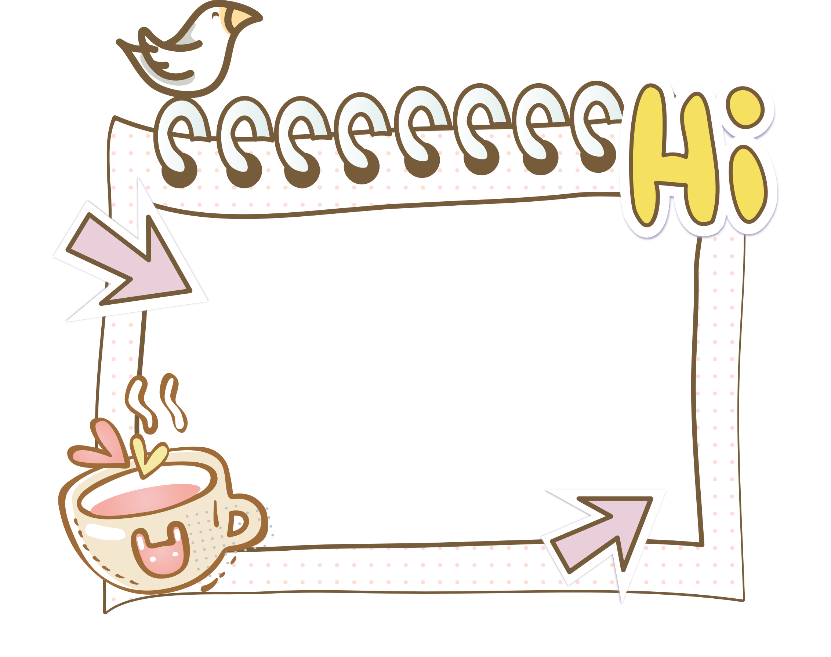
17
18
16 + 1=
19 - 1 =
16
13
13 + 3 =
18 - 5 =

Slide 4
16
15
10 + 6=
10 + 5 =
10
10
12 - 2 =
17 - 7 =

Slide 5
7
5
2

Slide 6
6
+
3
9
9

Slide 7
5
-
1
4
4

Slide 8
18
-
4
14
14

